Slide 1
使用虚拟终端模拟串口控制LED灯

Slide 2
目录
01
项目简述
02
细节分析
03
运行结果

Slide 3
PART
01
项目简述

Slide 4
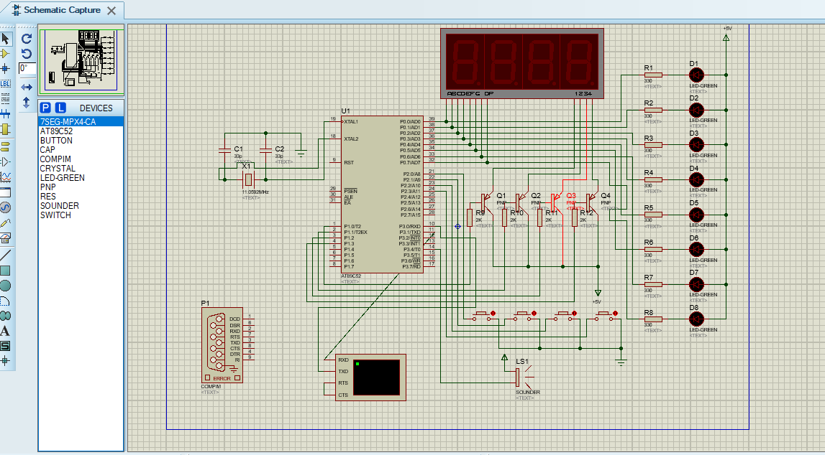
01
项目整体结构
电路部分
电路部分的设计并未有变化，即还是使用原先的8052.dsn

Slide 5
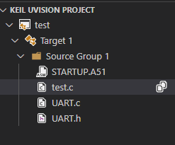
01
项目整体结构
C语言代码部分
代码部分分为主要分为两个部分，负责主体逻辑的test.c文件(包含main函数)和负责配置串口，发送数据的UART.c 和UART.h文件。

Slide 6
PART
02
细节分析

Slide 7
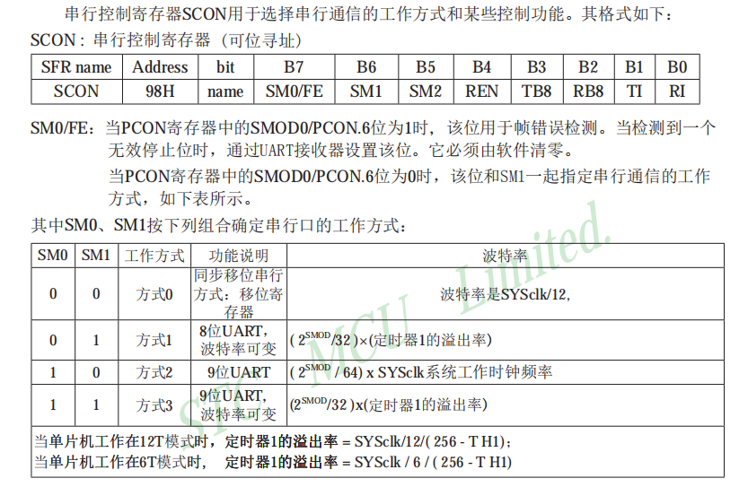
02
串口
串口相关寄存器

Slide 8
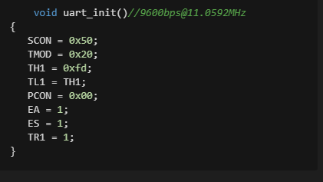
02
串口
配置代码

Slide 9
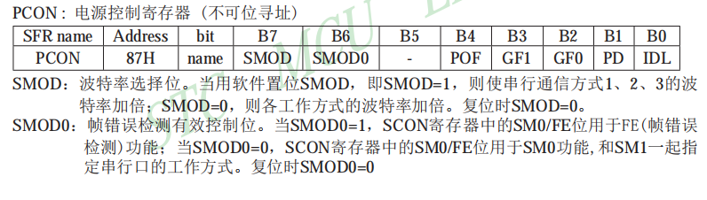
02
串口
配置依据

Slide 10
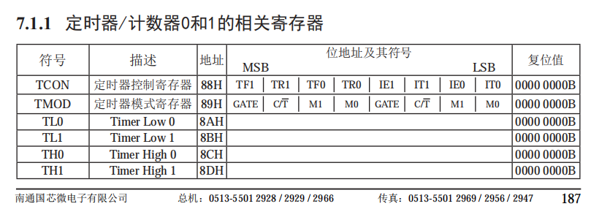
02
定时器
定时器相关寄存器

Slide 11
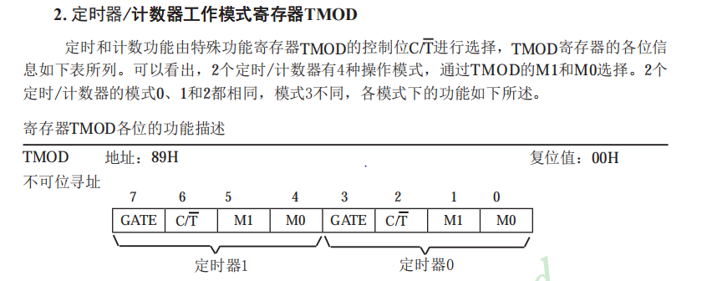
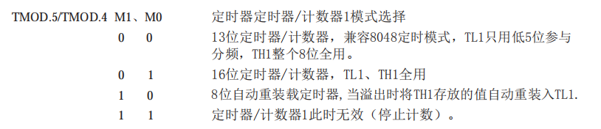
02
定时器
TMOD寄存器作用

Slide 12
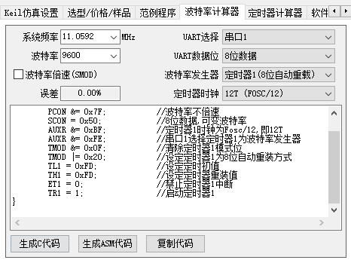

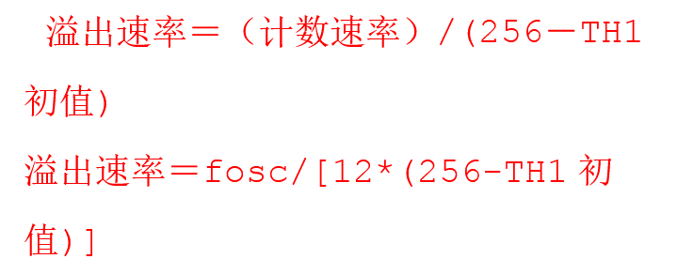
02
定时器
波特率计算

Slide 13
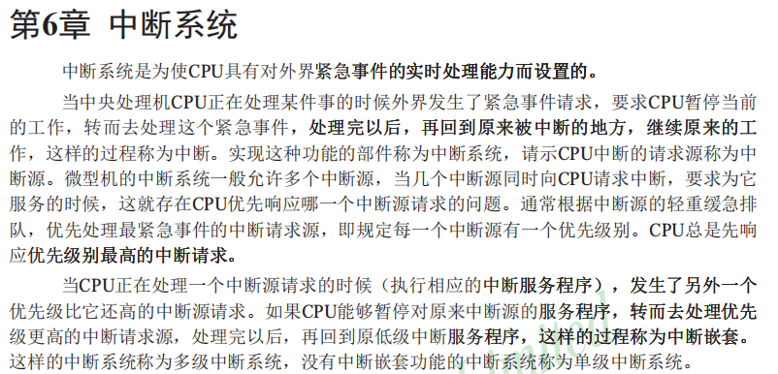
02
中断
中断系统定义

Slide 14
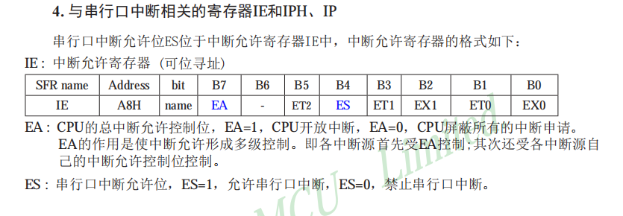
02
中断
串口相关中断

Slide 15
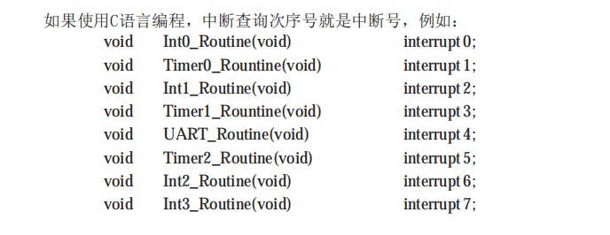
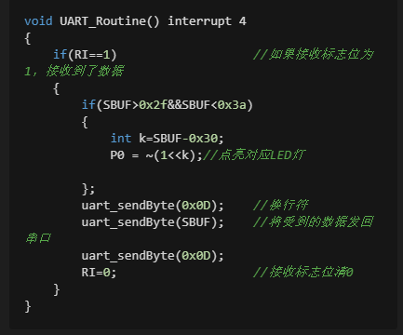
02
中断
中断号和中断代码

Slide 16
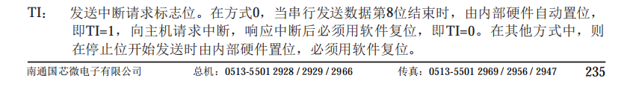
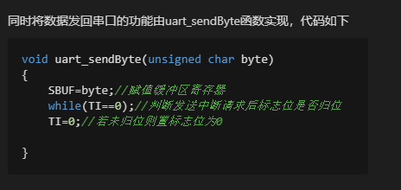
02
中断
将数据发送回终端

Slide 17
PART
03
运行结果

Slide 18
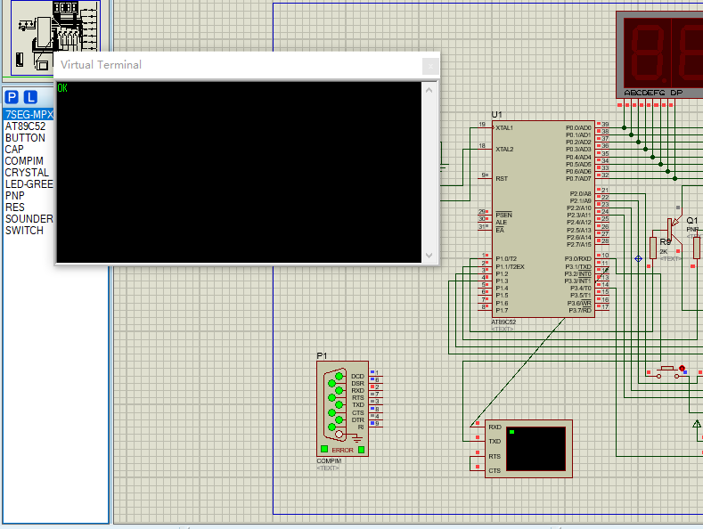
03
运行结果
按下运行键后可得如图所示，首先先向终端发送“OK”字符

Slide 19
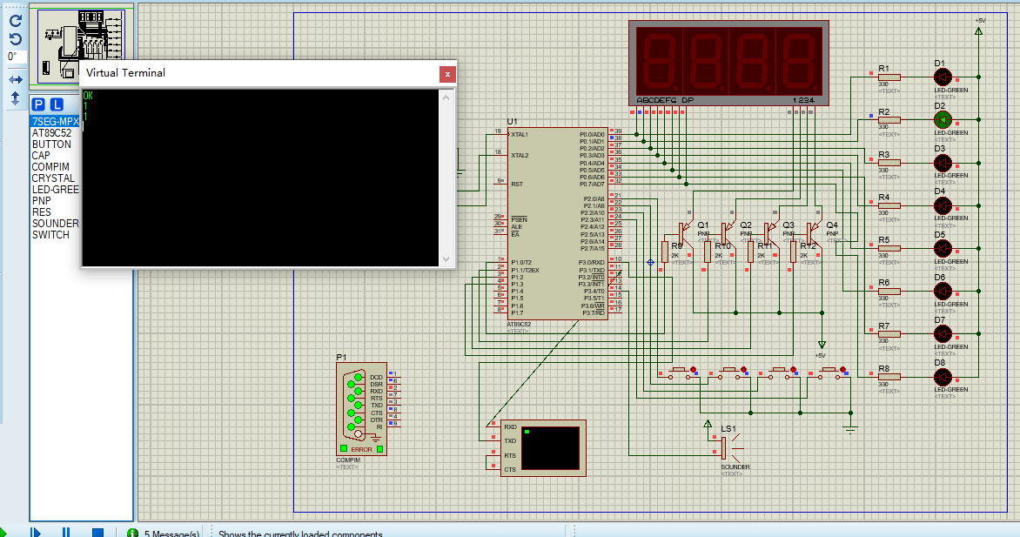
03
运行结果
接着向终端输入1，可以看见第二个LED亮起，并向终端返回1

Slide 20
谢谢观看

